Slide 1
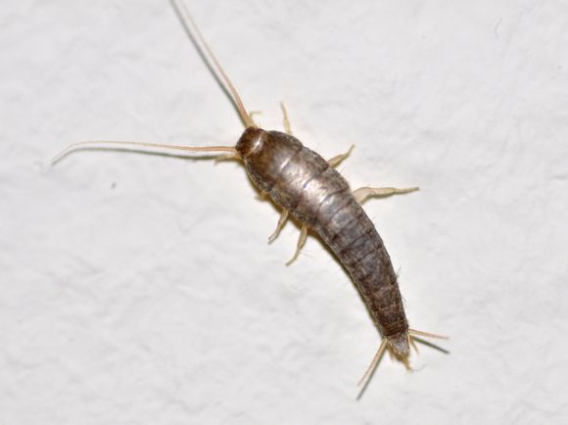
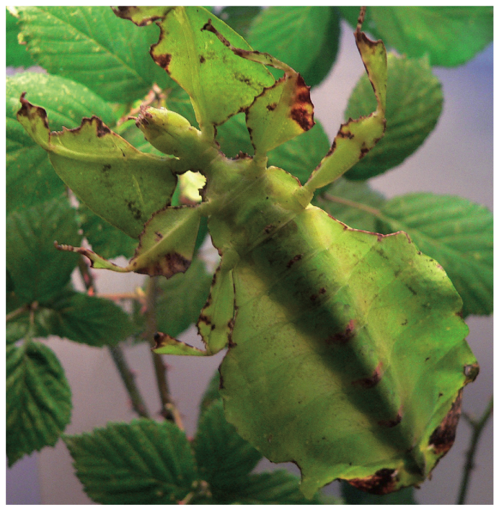
BIOLOGIA EVOLUZIONISTICA DELLO SVILUPPO
“perché non ci sono le cose che non ci sono?”
- l'adattamento non spiega tutto in maniera convincente

Slide 2
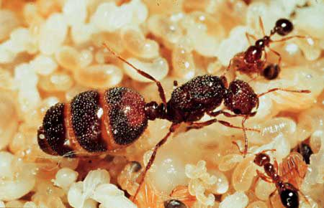
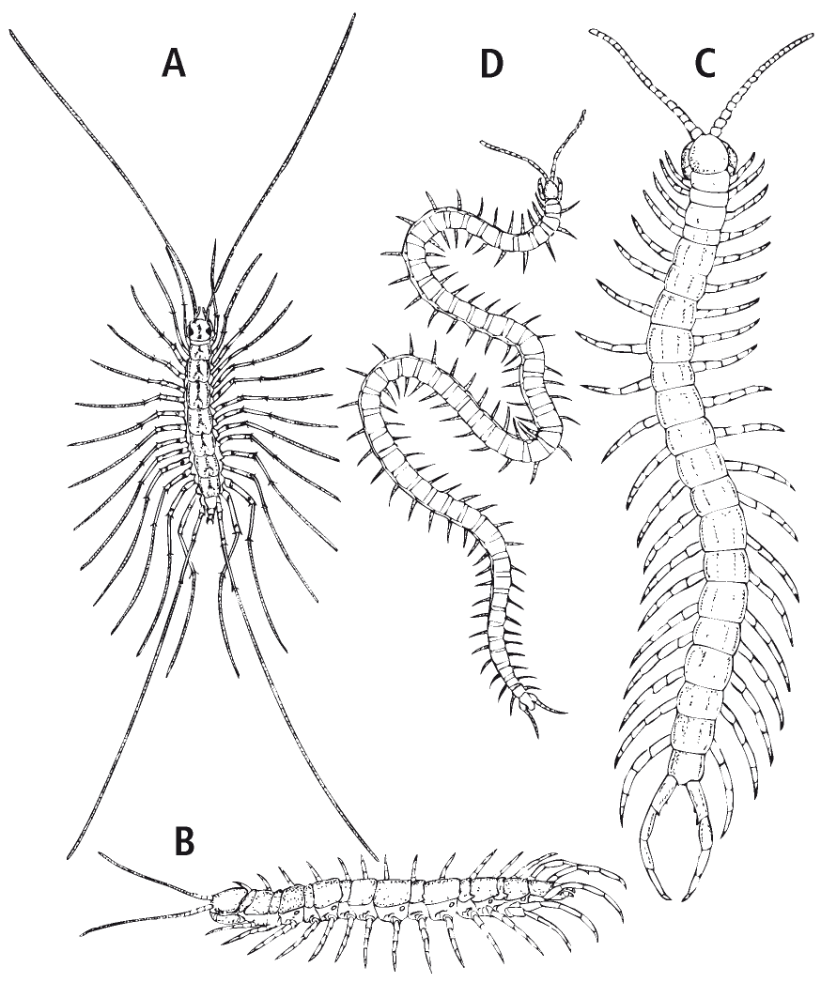
Chilopodi (centopiedi) 3300 specie
- alcuni rapidi altri estrememente lenti
- da 1 a più di 25 cm
- da 15 a 191 paia di zampe
- predatori di anellidi, altri Artropodi e piccoli Rettili (anche Mammiferi)
- le appendici del primo segmento del tronco sono robuste pinze velenifere (massillipedi)

Slide 3
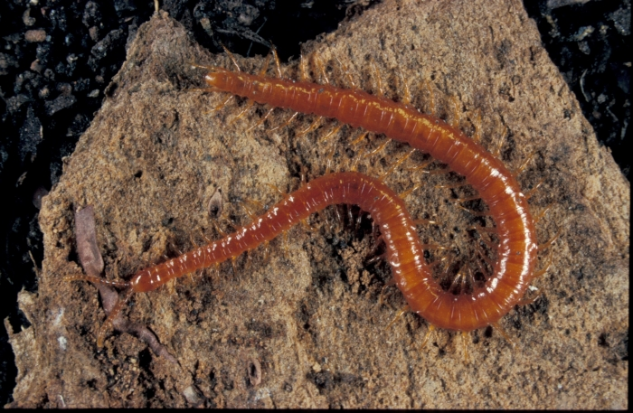
CENTOPIEDI GEOFILOMORFI
- da 27 a 191 segmenti con zampe, ma mai pari!
- numero variabile a livello interspecifico e intraspecifico
- Strigamia acuminata, maschi 37 o 39, femmine 39 o 41
- perché non esistono S. acuminata con 36, 38 o 40, 42 paia di zampe?
- la risposta più
ragionevole è che,
per qualche
motivo, semplice-
mente non posso-
no essere
realizzati!

Slide 4
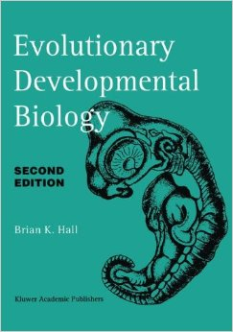
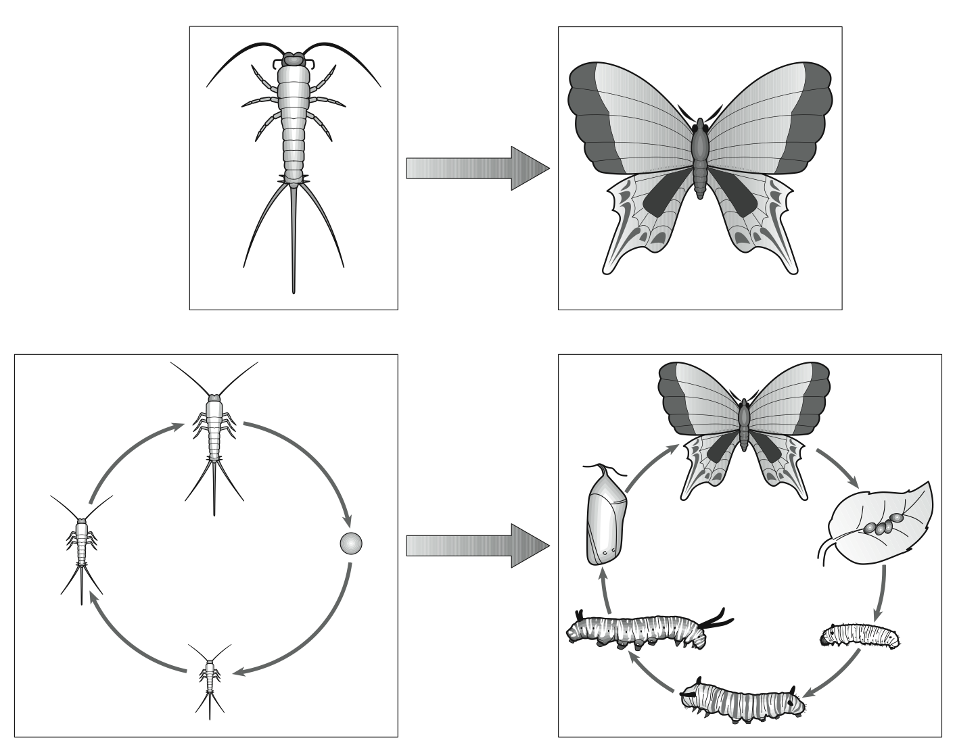
LA PROSPETTIVA EVO-DEVO
- evo-devo è un’espressione abbreviata che sta per evolutionary developmental biology, cioè biologia evoluzionistica dello sviluppo. La parola entra nell’uso comune quando nel 1992 esce il libro di Brian Hall intitolato appunto Evolutionary developmental biology
- l'evoluzione non va vista come cambiamenti di genotipo e fenotipo ma come cambiamento dei processi ontogenetici
http://aulascienze.scuola.zanichelli.it/come-te-lo-spiego/2015/03/13/che-cose-levo-devo/

Slide 5
LA PROSPETTIVA EVO-DEVO
- sono i processi di sviluppo che si trasformano
- discostamento da una prospettiva “adultocentrica” del cambiamento evolutivo: il fenotipo non è solo quello dell'adulto
Come si può costruire un collo di una giraffa?

Slide 6
LA PROSPETTIVA EVO-DEVO
- sono i processi di sviluppo che si trasformano
- discostamento da una prospettiva “adultocentrica” del cambiamento evolutivo: il fenotipo non è solo quello dell'adulto
Come si può costruire un collo di una giraffa?
In teoria, ci sono tre possibilità: si aumenta il numero delle vertebre, si allungano le vertebre, o entrambe le cose.
Il collo è sostenuto da sette vertebre molto allungate. Non solo: quasi tutti i Mammiferi, dalle balene ai lama, hanno sempre sette vertebre cervicali. Come mai?

Slide 7
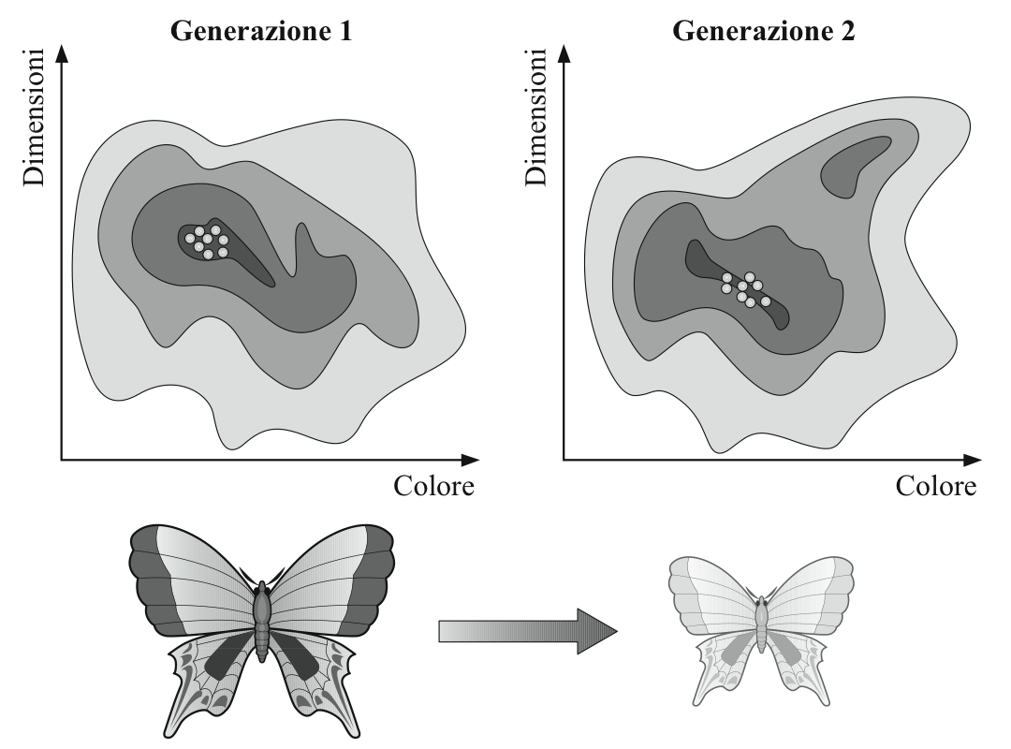
I PAESAGGI GENERATIVI
- 1 specie di farfalla: 2 caratteri → dimensione del corpo e colorazione
- il morfospazio è definito dalla nuvola dei punti degli individui
- il paesaggio generativo sullo sfondo è la probabilità che durante la riproduzione di g1 vengano generati individui con determinate caratteristiche (per i 2 caratteri)

Slide 8
FATTORI IN GIOCO
- il genotipo degli individui, la fertilità, la capacità di trovare un partner, la probabilità di incontro e accoppiamento tra individui differenti, ricombinazione, mutazioni geniche e cromosomiche, i processi di sviluppo, l'ambiente …
LA VARIAZIONE INDICATA DAL PAESAGGIO GENERATIVO NON SARÀ MAI ISOTROPICA

Slide 9
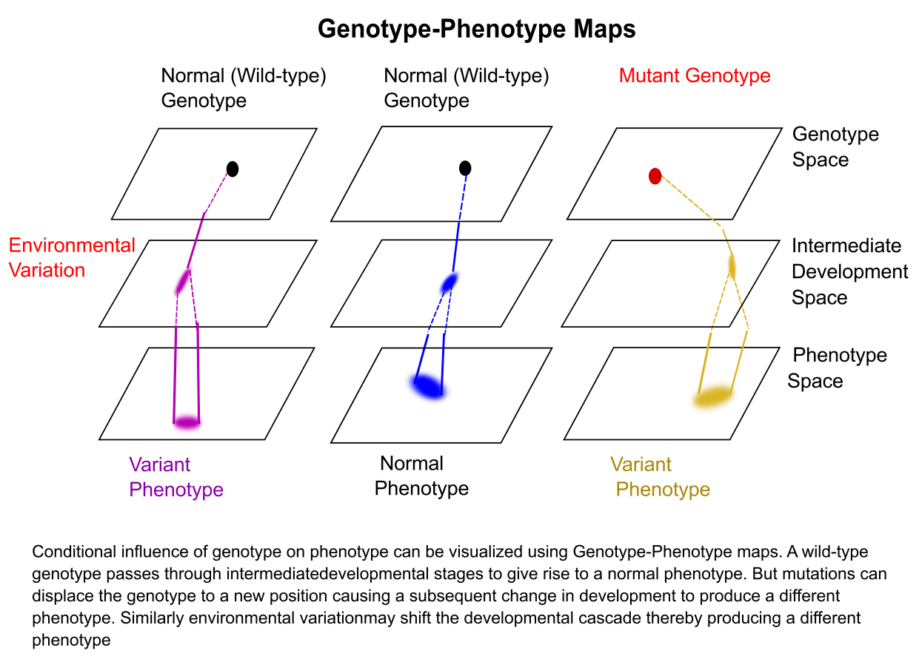
FATTORI IN GIOCO
- in altre parole la relazione tra fenotipo e genotipo è una funzione complessa e non lineare
- molti geni influenzano più caratteri e il loro effetto dipende dall'ambiente
- la variazione è strutturata e i valori di probabilità non si dispongono in cerchi concentrici intorno al morfospazio

Slide 10
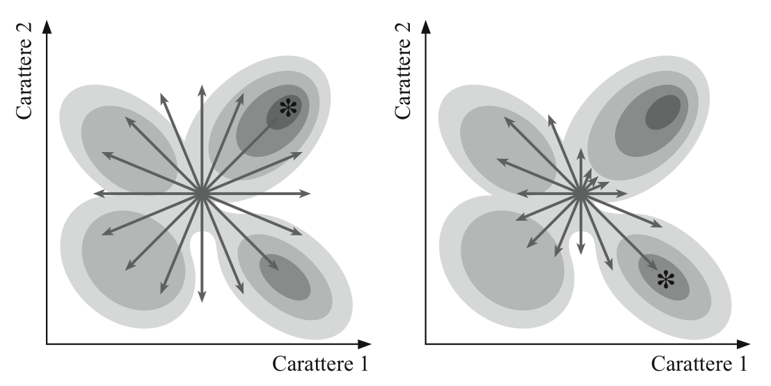
I PAESAGGI GENERATIVI e PAESAGGI ADATTATIVI
FORME REALI E FORME POSSIBILI
- il paesaggio generativo è duttile
- fenotipi alternative di uno stesso organismo che sembrano vicine in realtà non lo sono (a causa delle dinamiche di sviluppo)
- forme che sembrano lontane (assenza o presenza di ali negli insetti) possono essere relativamente prossime
- variazione di sviluppo e selezione possono essere rap-presentati in 2 mappe associate allo stesso morfospazio

Slide 11
GENI E SVILUPPO
- lo sviluppo di un organismo multicellulare è i risultato di molti precessi a livello cellulare altamente coordinati → espressione genica differenziale
- house-keeping, geni con espressione ubiquitaria e poco variabile nello sviluppo
- terminal target, peptidi specifici di un tipo cellulare
- geni regolatori, la cui espressione influenza l'espressione di altri geni, possono essere cruciali nei processi di sviluppo:
- fattori di trascrizione
- proteine del sistema di comunicazione cellulare

Slide 12
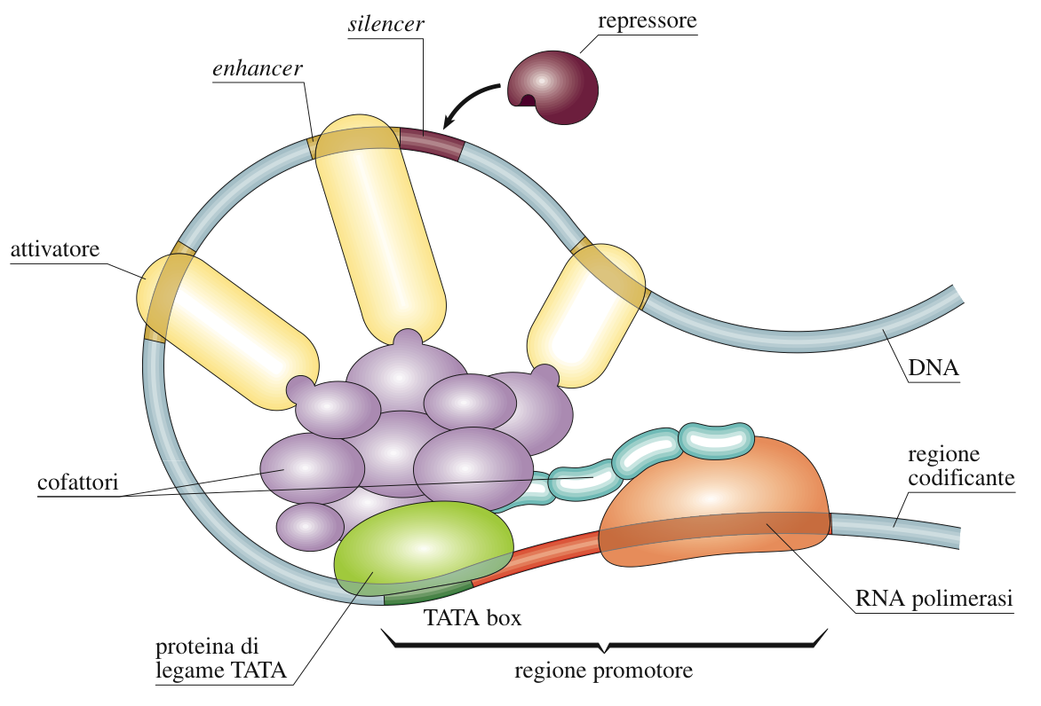
GENI DELLO SVILUPPO
FATTORI DI TRASCRIZIONE
- i fattori di trascrizione si legano a regioni di DNA a monte (5') del gene → regioni cis-regolative
- legame con sequenze bersaglio di meno di 20 nucleotidi e dominio regolativo

Slide 13
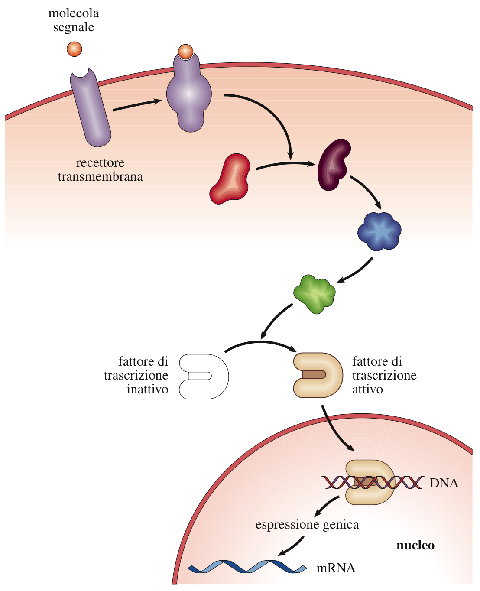
GENI DELLO SVILUPPO
SISTEMA DI COMUNICAZIONE CELLULARE
- via di trasduzione del segnale

Slide 14
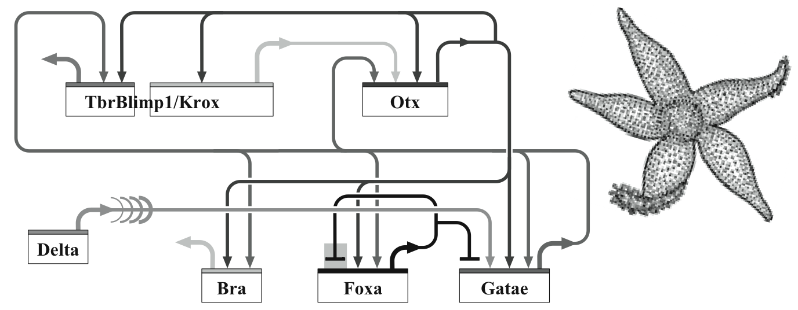
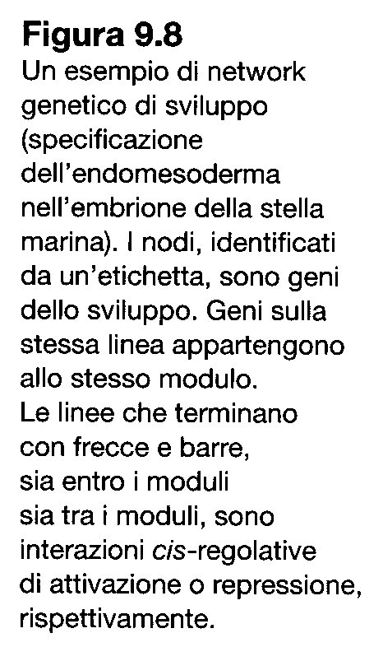
NETWORK GENETICI DI SVILUPPO
- regolazione: maturazione RNA, traslocazione nel citoplasma, traduzione, degradazione
- nello sviluppo si attua una complessa rete di interazioni regolative con struttura modulare
- alla base del cambiamento evolutivo ci potrebbe essere un cambiamento del network di sviluppo correlato

Slide 15
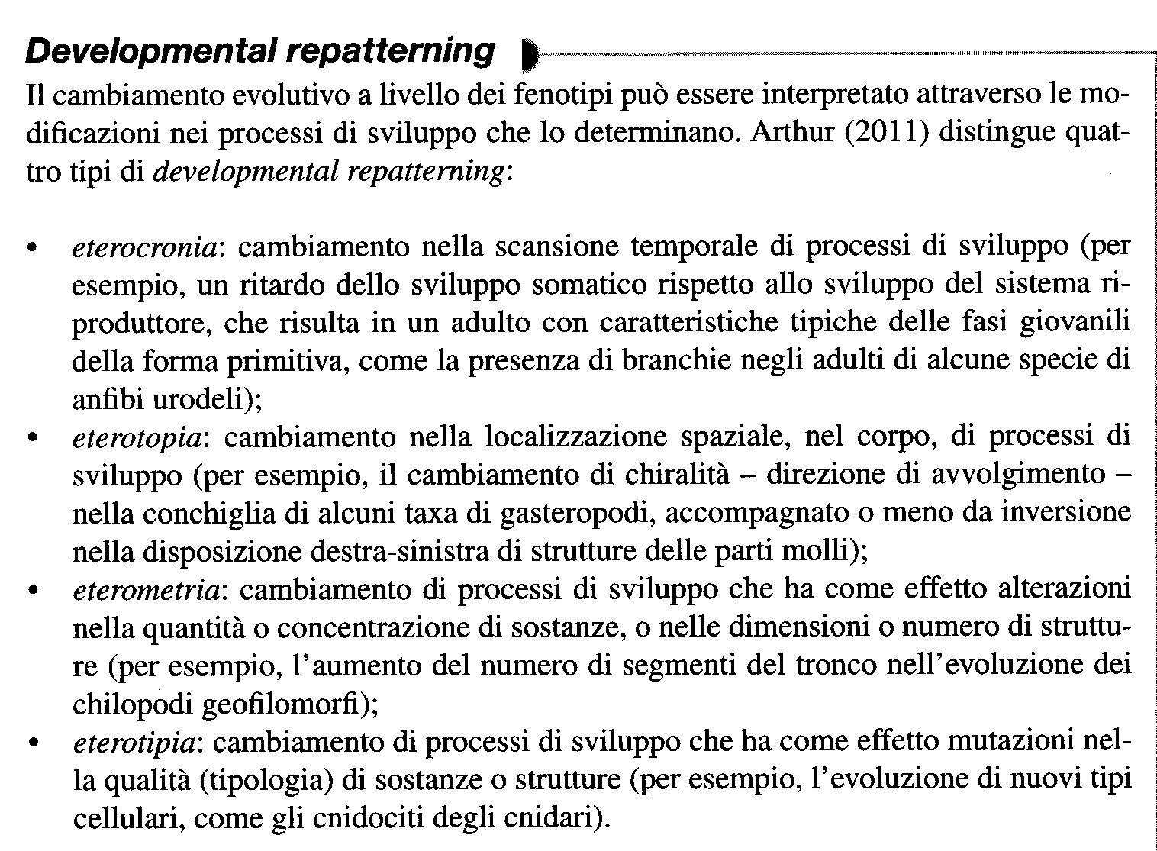

Slide 16
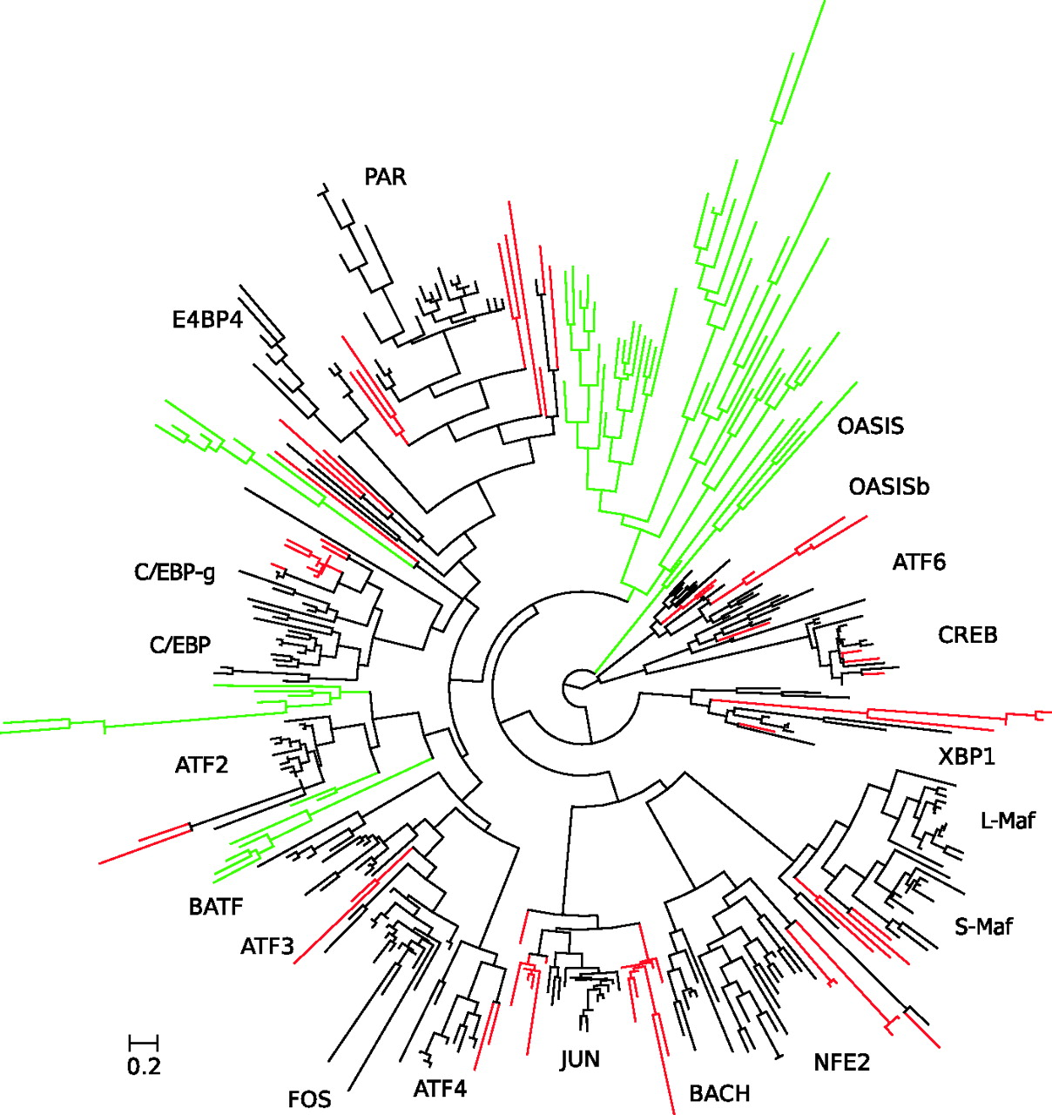
EVOLUZIONE DEI GENI DELLO SVILUPPO
- la straordinaria diversità morfologica che si osserva nel mondo dei viventi non è rispecchiata da un corrispondente grado di diversità a livello del controllo genetico sui meccanismo di sviluppo
CONSERVAZIONE DEI FATTORI DI TRASCRIZIONE
- relazione molti-a-molti
- carattere combinatorio della regolazione → grande diversità fenotipica generata
FIG. 1. Phylogenetic tree, inferred by maximum likelihood, of the bZIP superfamily of proteins including human, fish, ascidian, and fly sequences (black branches), fungal sequence (green branches), and cnidaria sequences (red branches). See Materials and Methods for species names. The scale bar corresponds to amino acid (aa) replacements per site.

Slide 17
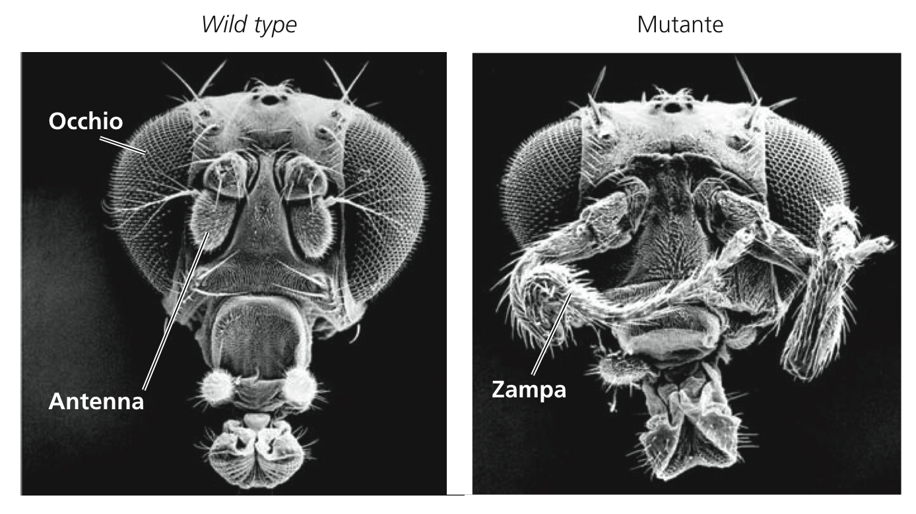
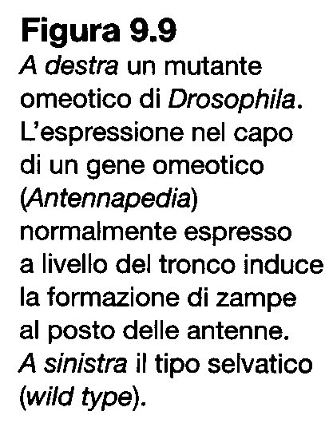
GENI OMEOTICI
- fattori di trascrizione che si esprimono in domini discreti del corpo di un organismo
- i mutanti omeotici presentano “organi giusti nel posto sbagliato”
- l'espressione ectopica di Antennapedia induce la formazione di zampe al posto delle antenne
- Antp è solitamente espresso nel tronco e fa parte dei geni Hox

Slide 18
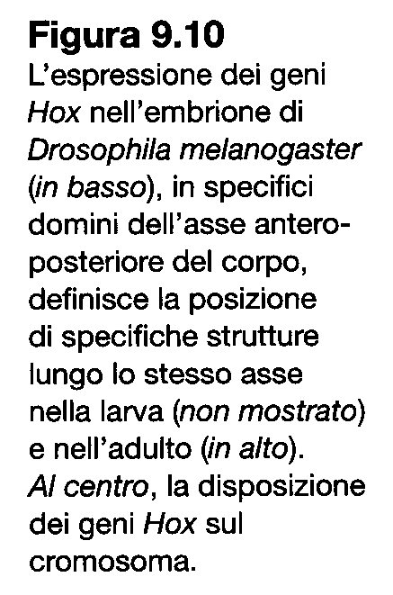
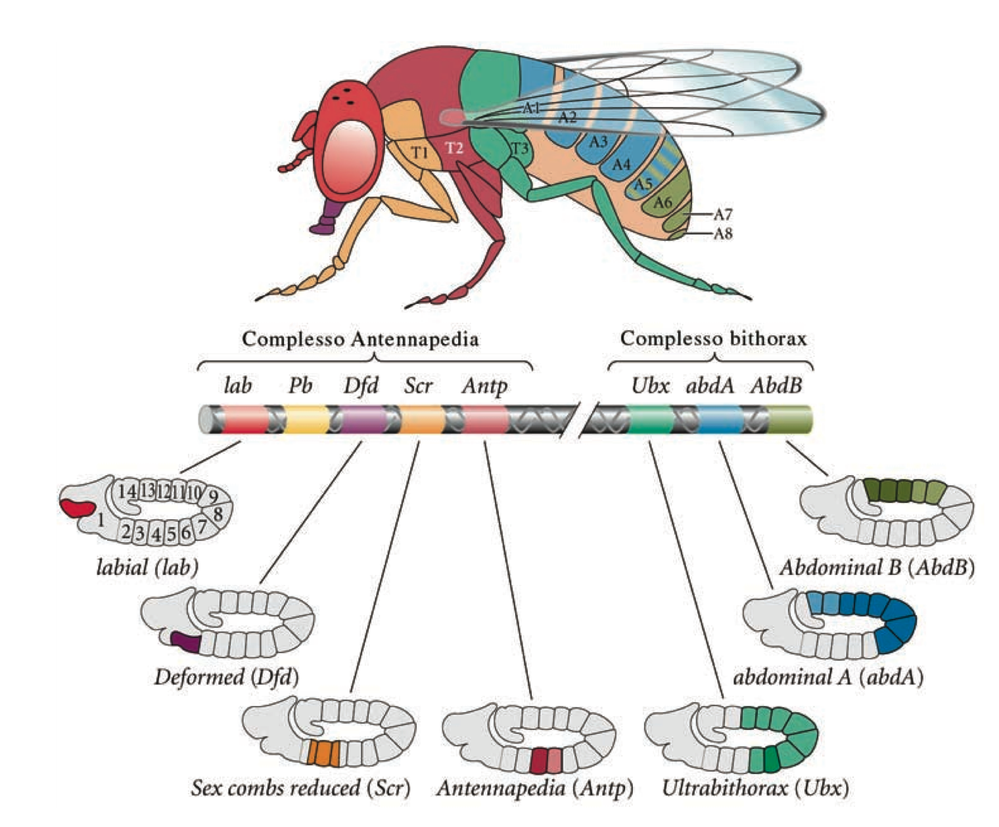
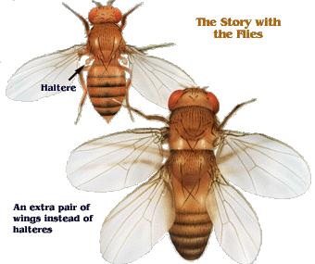
GENI HOX
- appartengono agli homeobox-containing genes
- sequenza di 180 nucleotidi che codifica dominio di 60 aa in grado di legarsi al DNA

Slide 19
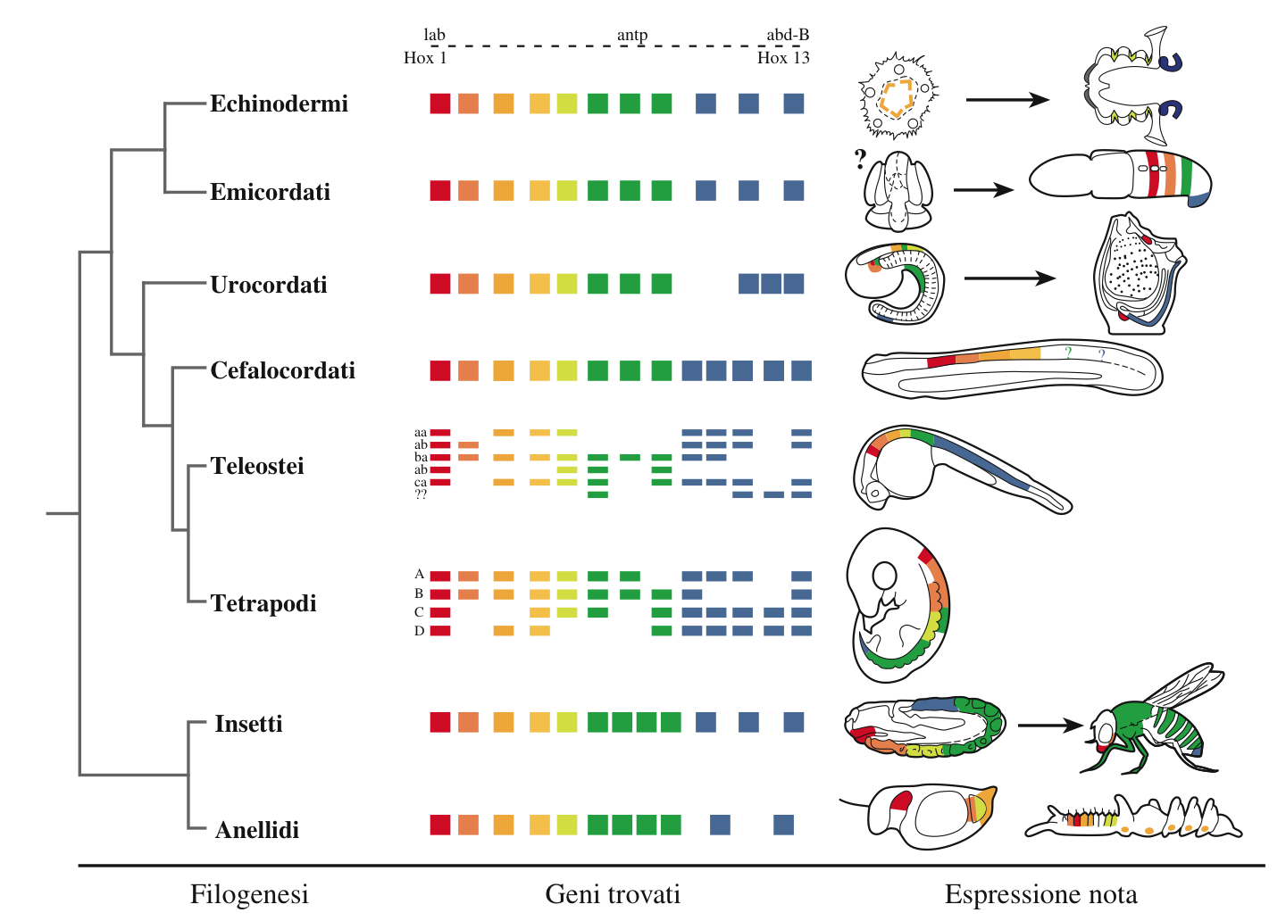
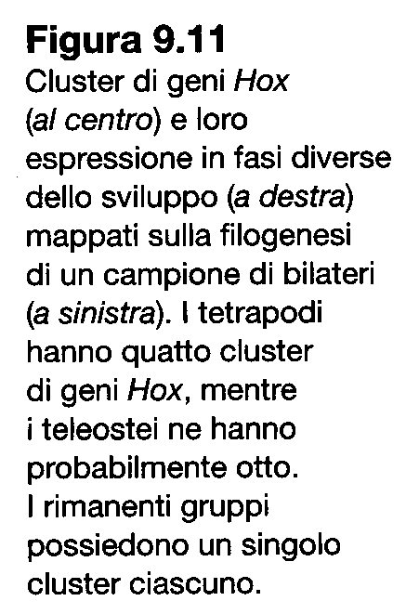
- conferiscono una specifica identità alle diverse regioni del corpo lungo l'asse antero-posteriore
- in tutti i Bilateri si trovano gli stessi geni Hox, espressi nei primi stadi di sviluppo

Slide 20
EVOLUZIONE DEI FATTORI DI TRASCRIZIONE
- essenzialmente la via è quella della neofunzionalizza-zione di copie paraloghe
- la duplicazioni di zen in D. melanogaster ha permesso la neofunzionalizzazione di bicoid
- gene ad effetto materno
- un'altra possibilità è la subfunzionalizzazione
- Hoxb1 nel topo e Hoxb1a e Hoxb1b nel pesce zebra
- nel topo espresso nella parte anteriore dell'encefalo durante tutto lo sviluppo embrionale, nel pesce zebra si esprimono in successione (perdita di sequenze regolative)

Slide 21
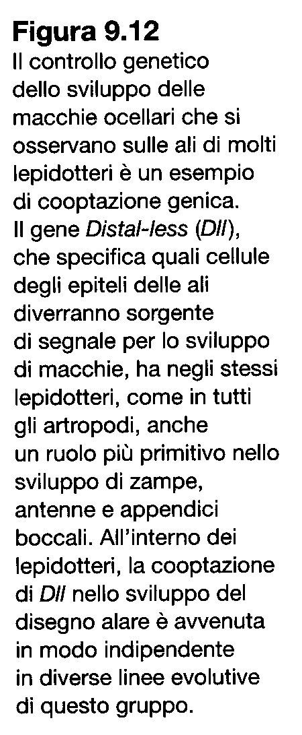
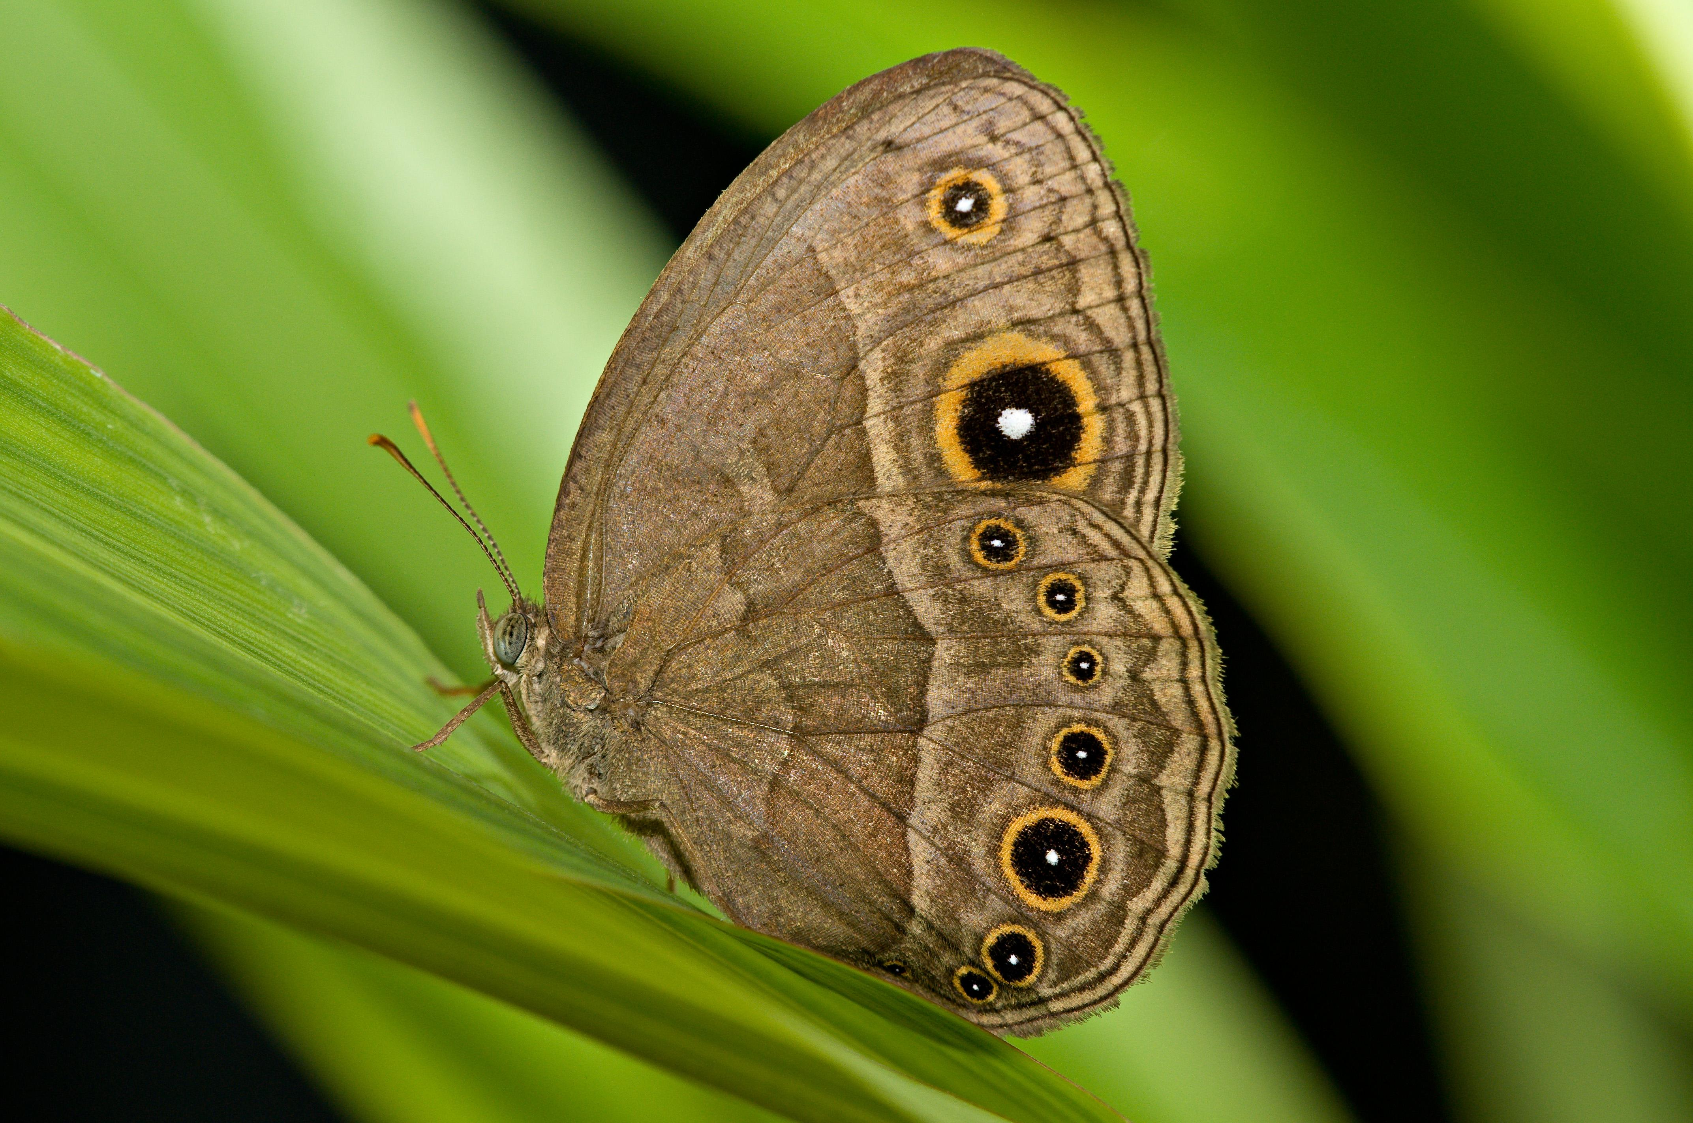
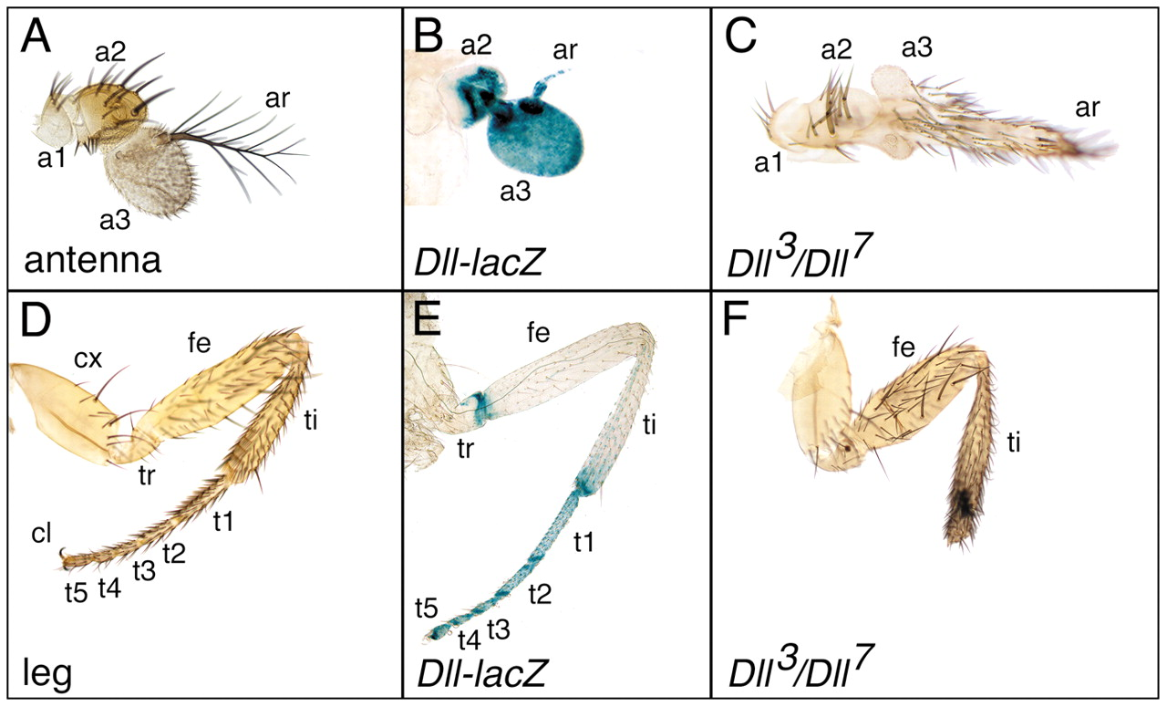
COOPTAZIONE GENICA
- evoluzione delle regioni codificanti (geni bersaglio)
- i geni implicati nello sviluppo possono modificare i loro pattern di espressione nel tempo e nello spazio → nuova funzione sostitutiva o aggiuntiva, cooptazione genica
- il gene distal-less Dll, da regolatore della localizzazione delle appendici negli Artropodi nei Lepidotteri è stato cooptato per specificare cellule che danno origine allo sviluppo delle macchi ocellari nelle ali
http://bcove.me/y16wi5z0

Slide 22
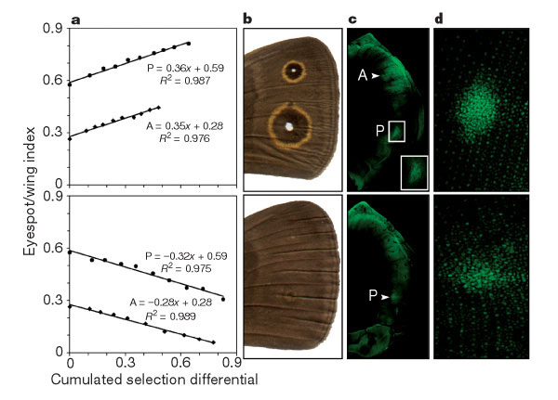
PRINCIPI GENERALI
- l'evoluzione delle interazioni regolative tra i geni dello sviluppo è il principale motore dell'evoluzione morfologica (Carroll et al., 2005): “il dove, il quando e il quanto” i geni si esprimono nel corso dello sviluppo
- il “trucco” dell'evoluzione è la “riconversione di vecchi geni a nuovi mestieri” a livello dei network genetici di sviluppo

Slide 23
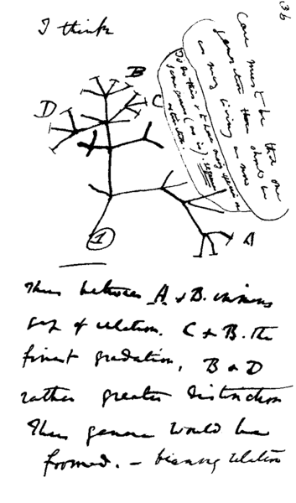
I VINCOLI DELLO SVILUPPO
DEVELOPMENTAL CONSTRAINTS
- distorsione nela produzione di varianti fenotipiche causate dalla struttura, dal carattere, dalla composizione o dalla dinamica del sistema di sviluppo
- local constraints → specifici di un taxon
- universal constraints → imposti dalla chimica e dalla fisica dei materiali
- non si oppongono alla selezione naturale, la distorcono → developmental bias

Slide 24
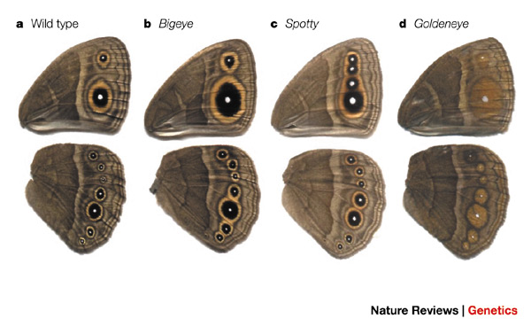
I DEVELOPMENTAL CONSTRAINTS POSSONO DETERMINARE LA DIREZIONE DELL'EVOLUZIONE?
- paesaggio adattativo e paesaggio generativo
- con la selezione artificiale posso utilizzare un paesaggio adattativo a priori
- nella farfalla Bicyclus anynana posso selezionare le farfalle con diverse dimensioni delle 2 macchie oculari presenti nelle ali anteriori: entrambe più grandi o più piccole, quella anteriore più piccola o quella posteriore più piccola:
la selezione ha
successo!
FROM THE FOLLOWING ARTICLE:
The genetics and evo–devo of butterfly wing patterns
Patrícia Beldade & Paul M. Brakefield
Nature Reviews Genetics 3, 442-452 (June 2002)
doi:10.1038/nrg818

Slide 25
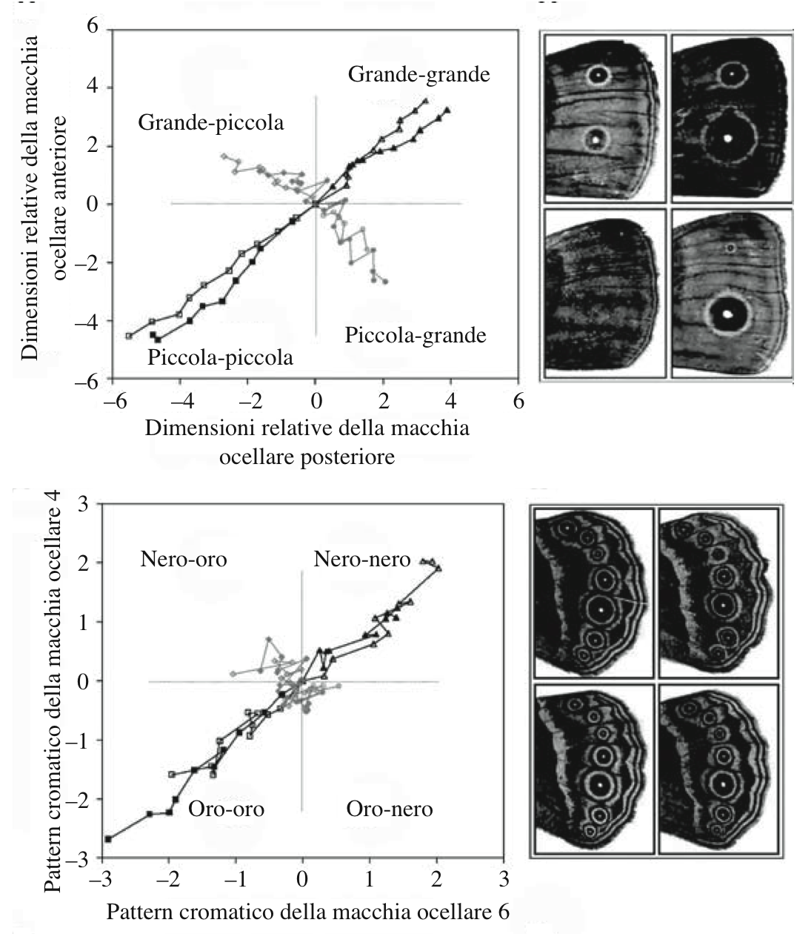
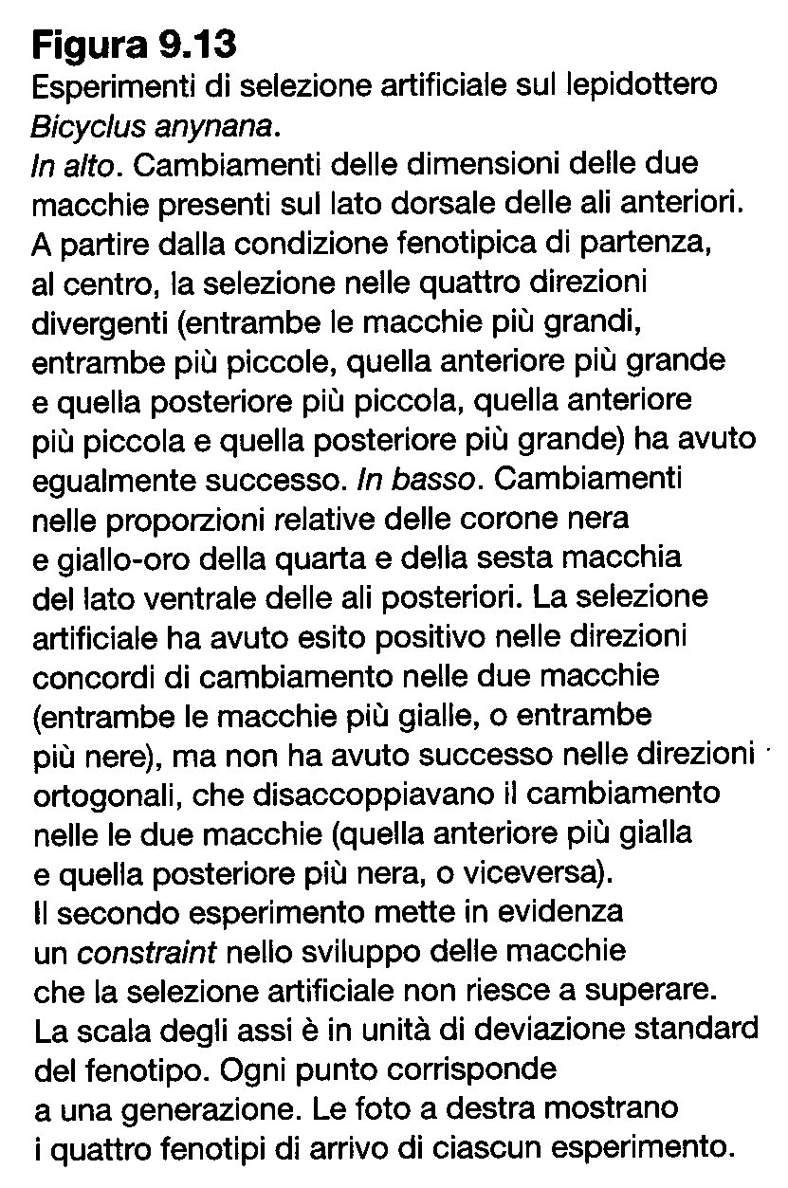
http://phschool.com/science/science_news/articles/butterfly_gets_spots.html

Slide 26
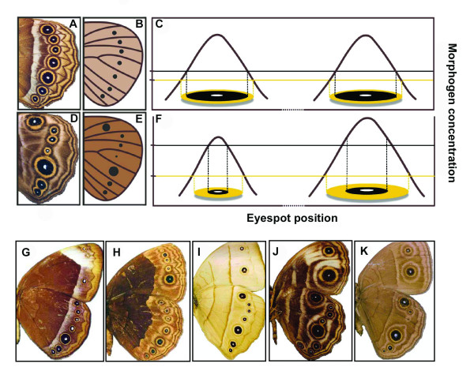
I DEVELOPMENTAL CONSTRAINTS POSSONO DETERMINARE LA DIREZIONE DELL'EVOLUZIONE?
- secondo esperimento: seleziono le proporzioni relative delle corone nere e gialle in 2 macchie del lato ventrale delle ali posteriori: entrambe le macchie più gialle, entrambe più nere, quella anteriore più gialla e quella posteriore più nera e viceversa
- solo entrambe più nere o entrambe più gialle ha successo! → ci sono dei
vincoli non eludibili dalla
selezione artificiale!
FROM THE FOLLOWING ARTICLE:
BMC Evol Biol. 2008 Mar 26;8:94. doi: 10.1186/1471-2148-8-94.
Differences in the selection response of serially repeated color pattern characters: standing variation, development, and evolution.
Allen CE1, Beldade P, Zwaan BJ, Brakefield PM.

Slide 27
http://phschool.com/science/science_news/articles/butterfly_gets_spots.html

Slide 28
CENTOPIEDI GEOFILOMORFI
- da 27 a 191 segmenti con zampe, ma mai pari!
- numero variabile a livello interspecifico e intraspecifico
- Strigamia acuminata, maschi 37 o 39, femmine 39 o 41
- perché non esistono S. acuminata con 36, 38 o 40, 42 paia di zampe?
- la risposta più
ragionevole è che,
per qualche
motivo, semplice-
mente non posso-
no essere
realizzati!

Slide 29
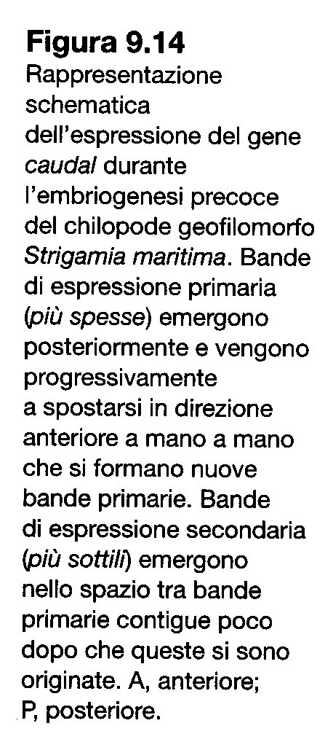
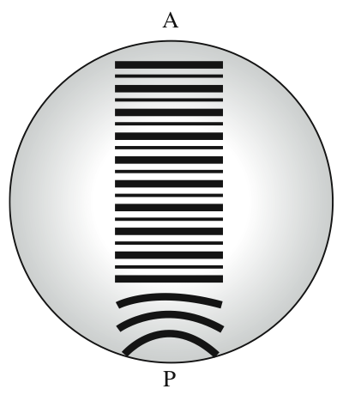
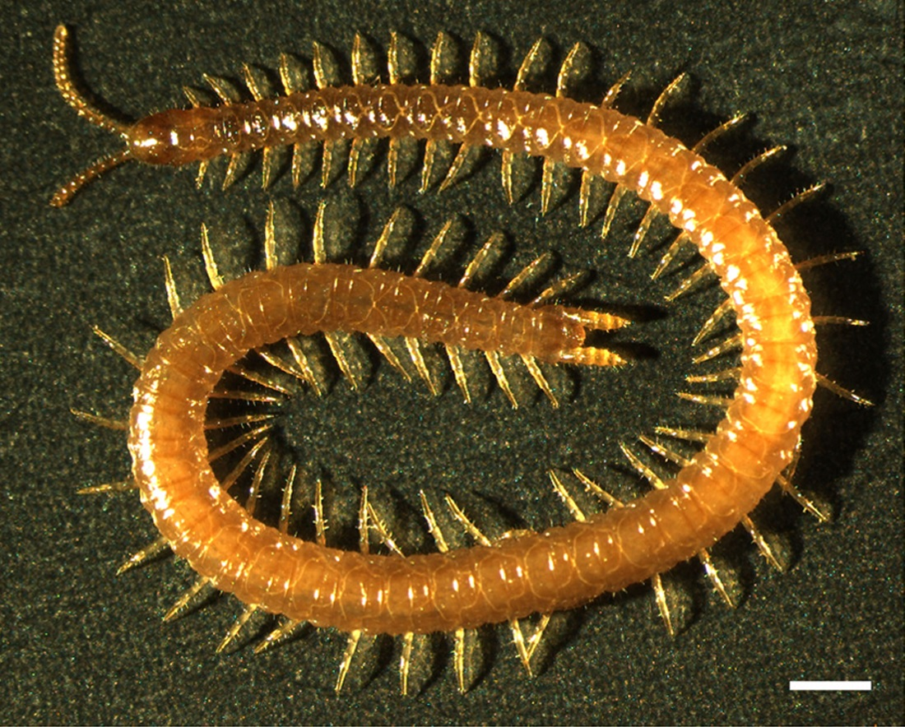
I DEVELOPMENTAL CONSTRAINTS POSSONO DETERMINARE LA DIREZIONE DELL'EVOLUZIONE?
- come è spiegabile la variazione discontinua dei segmenti con zampe nei Chilopodi?
- uno dei geni più precoci per la segmentazione (caudal) origina con bande primarie posteriormente a cui si interpongono bande di espressione secondaria

Slide 30
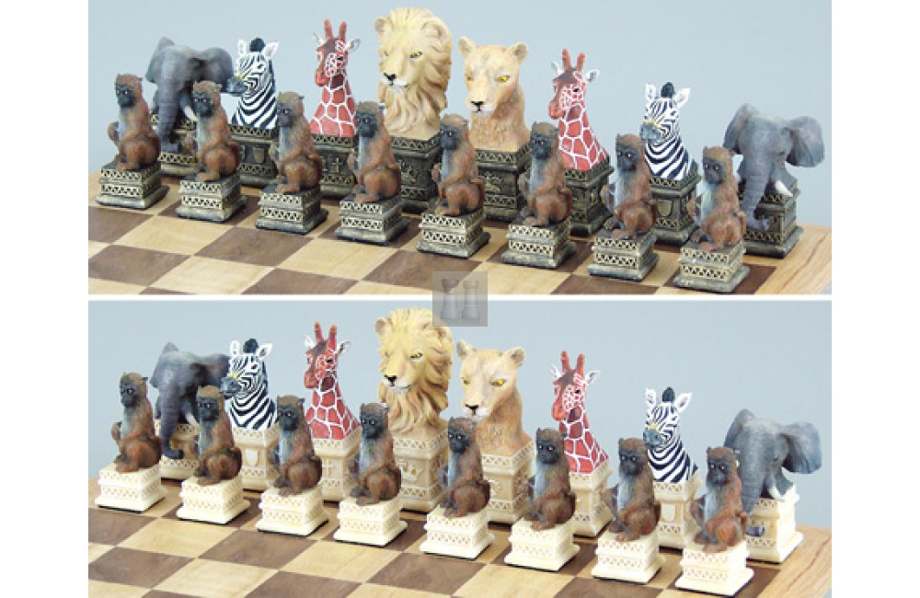
EVOLVIBILITÀ
- la selezione rimane al centro dei processi di evoluzione
- l’evolvibilità (evolvability) è definibile come il quadro delle possibili strade che possono essere imboccate dall’evoluzione a partire dalle condizioni attuali, “le potenzialità di una specie di evolversi”
- il gioco degli scacchi. Ogni pezzo può muoversi solamente per andare in certe posizioni (vincoli)
- mano a mano che la partita va avanti, ai vincoli specifici ai quali è soggetto ogni pezzo si
sommano quelli determinati
dalla posizione degli altri pezzi
sulla scacchiera (ambiente in
cui gli organismi lottano per la
sopravvivenza)

Slide 31
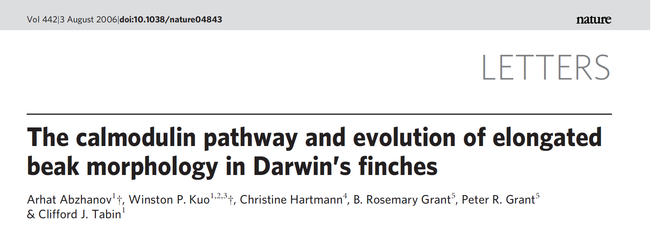
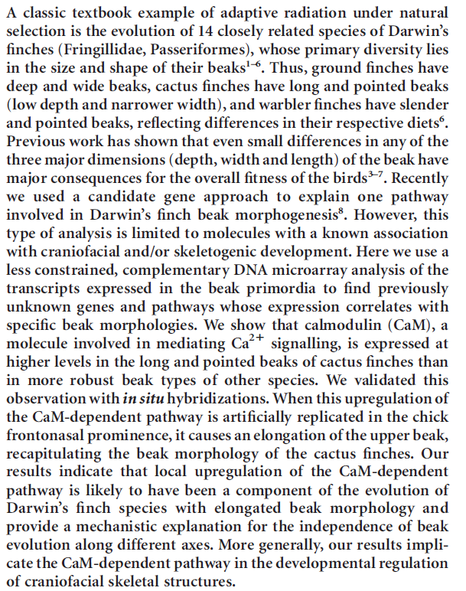
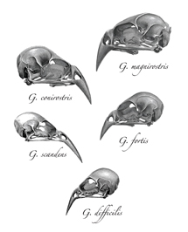
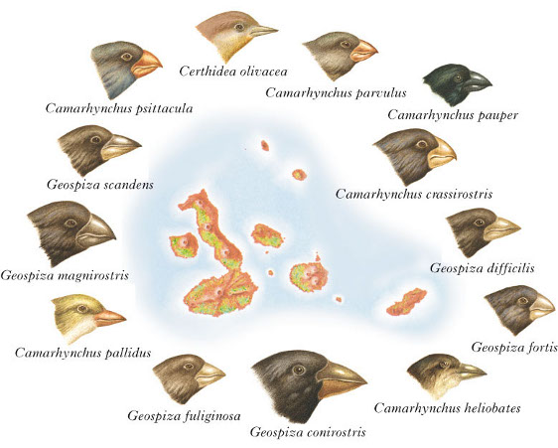
EVOLVIBILITÀ DI BECCHI

Slide 32
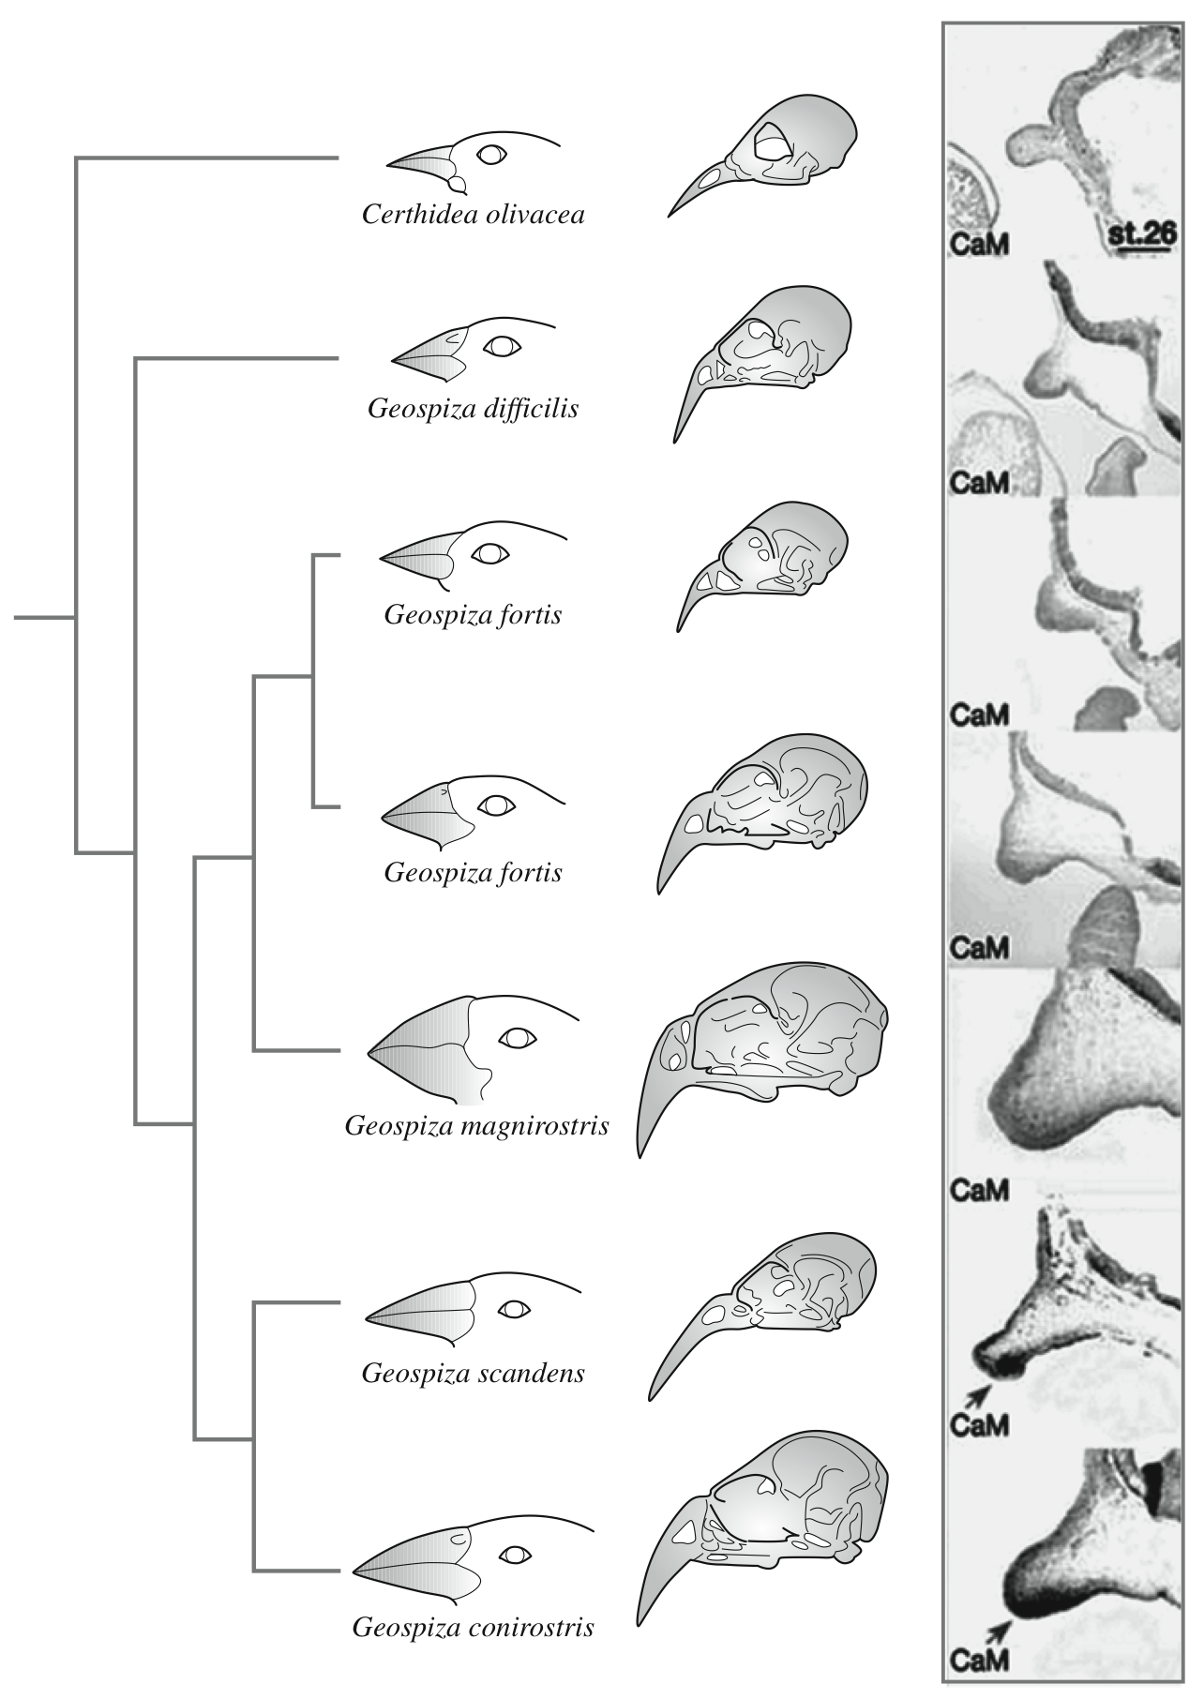
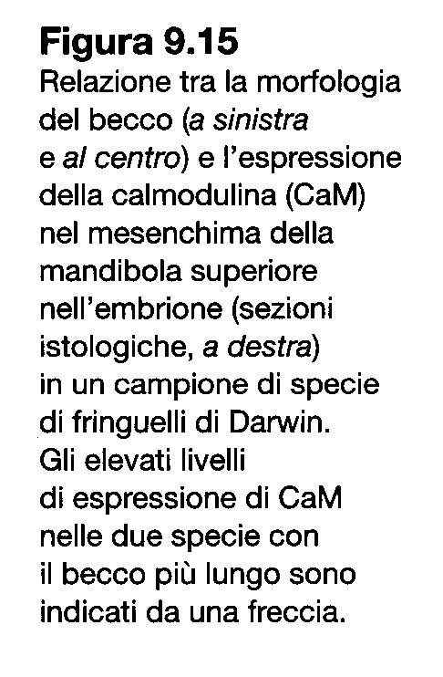
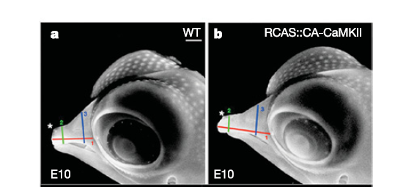
EVOLVIBILITÀ DI BECCHI
- nei generi Certhidea e Geospiza minime differenze nei tempi e nel livello di espressione di 2 proteine Bone morphogenetic protein 4 (Bmp4) e Calmodulina (CaM)
possono rendere conto della mag-
gior parte delle differenze dei becchi
- Bmp4 → larghezza del becco
-CaM → lunghezza del becco
Il meccanismo di controllo spiega
l'evolvibilità di questo
importante carattere

Slide 33
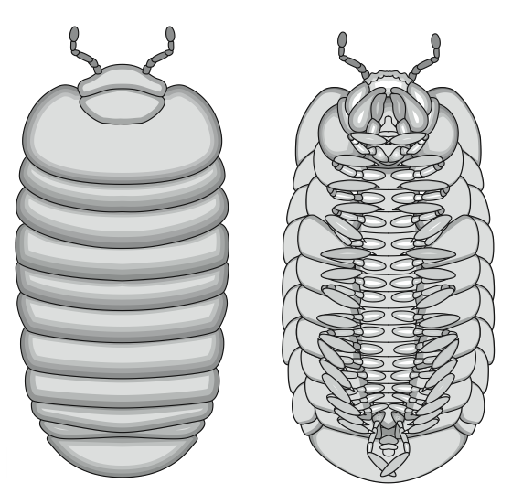
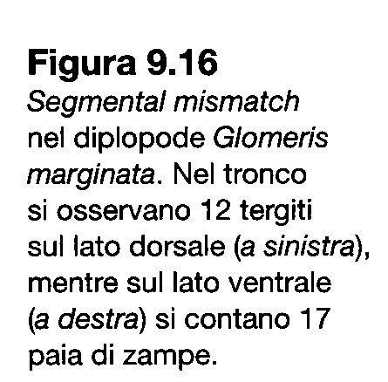
EVOLVIBILITÀ DI SEGMENTI (METAMERIA)
- se c'è una disposizione seriale discordante tra elementi dorsali e ventrali?
IL SEGMENTAL MISMATCH
- nei Diplopodi la maggior parte dei segmenti ha 2 paia di zampe per ogni tergite ad esclusione
dei primi 3-4 tergiti
dove si conta 1 solo
paio per tergite
fusioni e/o divisioni
di strutture segmen-
tali arcaiche?
corpo composto da un certo numero di moduli che si ripetono | un animale che presenta diverse serie di elementi strutturali ripetitivi

Slide 34
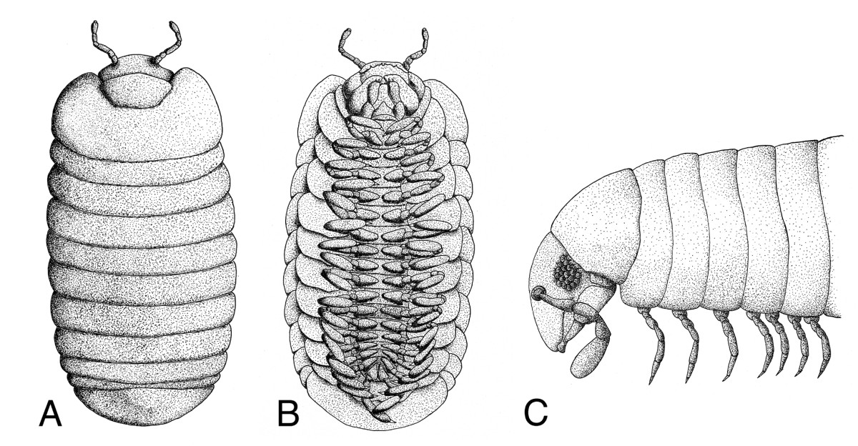
Glomeris marginata
1 tergite, 1 pleurite laterale, 2 sterniti 2 paia di zampe

Slide 35
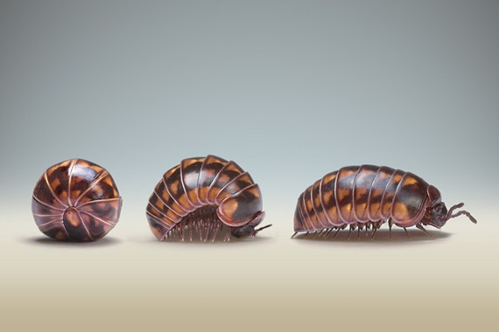
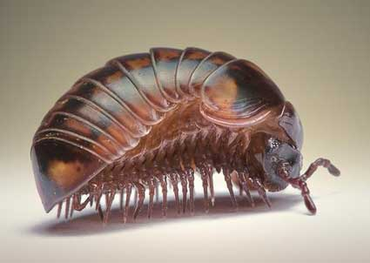
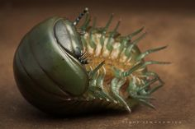
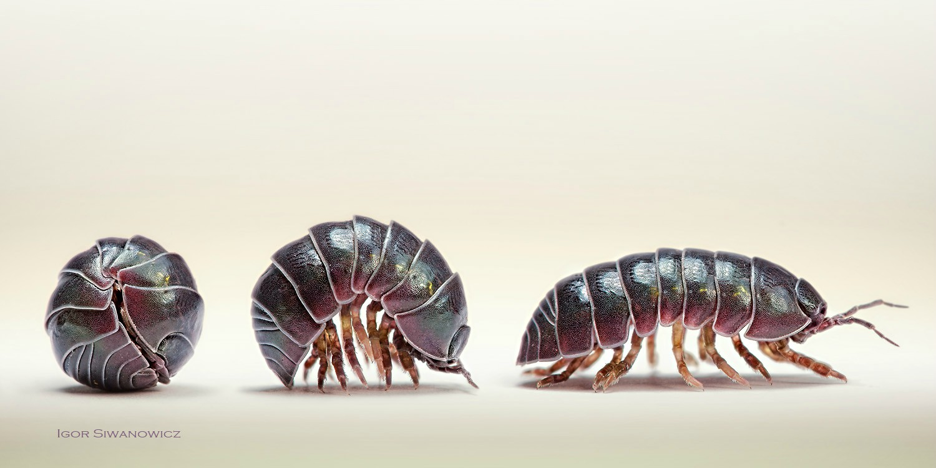
Igor Siwanowicz

Slide 36
EVOLVIBILITÀ DI SEGMENTI (METAMERIA)
- la biologia dello sviluppo offre una spiegazione convin-cente: semplicemente le segmentazioni dorsali e ventrali sono stabilite in maniera indipendente nell'embrione
LA SEGMENTAZIONE PUÒ EVOVERSI ATTRAVERSO PERCORSI DI CAMBIAMENTO DIVERSI DALLA FUSIONE/DIVISIONE DI STRUTTURE PREESISTENTI
- il modulo è un'unità funzionale/descrittiva ma non ci dice molto sull'evoluzione dei processi di segmentazione

Slide 37
NOVITÀ EVOLUTIVE
- tratto nuovo senza corrispondenti precedenti (non sempre correlato ad una radiazione filetica – penne nei dinosauri Teropodi)
COME EMERGE UNA NOVITÀ?
- il cambiamento opera su quello che
già c'è e ogni novità dovrebbe mante-
nere traccia del miscuglio di elementi
conservati con elementi nuovi

Slide 38
NOVITÀ EVOLUTIVE: LE CORNA DEI COLEOTTERI
- espansioni rigide a livello del capo non articolate
- in almeno 6 diverse fami-
glie di Scarabeidi
- nei maschi usate come armi
per l'accesso alle femmine
- carattere sessule secon-
dario
- sviluppo notevole nei
Coleotteri Scarabeidi
- non presentano omologia
con altre strutture
- in regione del corpo che
negli altri Insetti non pre-
senta protuberanze

Slide 39
NOVITÀ EVOLUTIVE: LE CORNA DEI COLEOTTERI
- durante le fasi di sviluppo pre-pupale gli abbozzi vanno incontro a proliferazione e vengono espressi 3 geni chiave per l'asse prossimo-distale delle zampe: Distal-less (Dll), dachshund (dac) e homo-
torax (hth)
- Dll e hth sono espressi
nella stessa posizione
relative delle zampe
- iRNA ha permesso di
osservare gli effetti dell'
inattivazione
- le espressioni di DII e hth
sono altamente specifiche
- ambiente (livello
di nutrizione)
COOPTAZIONE

Slide 40
OMOLOGIA (E NOVITÀ)
- “lo stesso organo in animali diversi sotto ogni varietà di forma e funzione” (Owen, 1843)
- “strutture diverse in specie distinte di dicono omologhe se derivano da una stessa struttura presente in un antenato comune di tali specie” (Mayr, 1969)
- “due strutture sono omologhe nella misura in cui sono realizzate sulla base di uno stesso insieme di informazioni genetiche o epigenetiche” (Wagner, 1989)

Slide 41
OMOLOGIA (E NOVITÀ)
Allora se le novità si formano per COOPTAZIONE, in realtà tutte le strutture sono omologhe?
- l'omologia non può essere una relazione del tipo tutto-o-nulla, il cambiamento evolutivo è un processo continuo basato sulla rimodellazione di processi di sviluppo preesistenti e dei network genetici che li regolano e li controllano (Minelli, 1998).
- STRUTTURE NON OMOLOGHE POSSONO
CONDIVIDERE UN CONTROLO GENE-
TICO DELLO SVILUPPO OMOLOGO

Slide 42
OMOLOGIA E RICOSTRUZIONE DEGLI ANTENATI
- se tutti i membri di un certo gruppo possiedono i geni x, y, z per lo sviluppo degli organi X, Y, Z l'antenato comune più recente doveva possedere gli organi X, Y, Z
- tutti gli animali possiedono geni omologhi per lo sviluppo di occhi → il più recente antenato doveva avere almeno una forma rudimentale di occhio (cuore, scheletro, cervello)
- e la COOPTAZIONE GENICA?
- i geni che oggi sono coinvolti nello sviluppo degli
occhi possono essere stati implicati in altri meccanismi di sviluppo
- i geni per le proteine di adesione cellulare nei Coanoflagellati fanno altro!

Slide 43
ORIGINE DEI PIANI ORGANIZZATIVI
- lo sviluppo deglio animali è controllato da grandi network genetici regolativi (GRN)
- i kernel (nocciolo) sono componenti profonde dei GNR e la stabilità dei piani organizzativi è mputabile alla loro conservazione
- appena resi disponibili i GNR, si sono differenziati in 10 milioni di anni per quanto possibile, poi sono rimasti pressoché immutati!

Slide 44
PROSPETTIVE DELL'APPROCCIO EVO-DEVO
- rilevante anche per organismi unicellulare con ciclo vitale anche molto complesso
- spiegazione della variazione in termini di COOPTAZIONE
- evoluzione regolativa e EVOLVABILITY
- spiegazione delle NOVITÀ EVOLUTIVE
- avvento dei geni Hox (e altri GNR) alla base della creazione dei PIANI ORGANIZZATIVI
ETEROCRONIA in Anfibi Urodeli

